Slide 1
ỦY BAN NHÂN DÂN QUẬN LONG BIÊN
TRƯỜNG TIỂU HỌC ÁI MỘ B
ĐẠO ĐỨC LỚP 5
Tiết 16 – Tuần 16
HỢP TÁC VỚI NGƯỜI XUNG QUANH

Slide 2
ÔN BÀI CŨ
Người phụ nữ có vai trò quan trọng
trong gia đình và xã hội. Họ xứng đáng
được mọi người tôn trọng.
Vì sao chúng ta phải tôn trọng phụ nữ?

Slide 3
HỢP TÁC
VỚI NHỮNG NGƯỜI
XUNG QUANH

Slide 4
1. TÌNH HUỐNG 1
Lớp 5A được giao nhiệm vụ trồng cây ở vườn trường. Cô giáo yêu cầu các bạn cây trồng xong phải ngay ngắn, thẳng hàng.
SGK TRANG 25

Slide 5
1. TÌNH HUỐNG 1
1. Em có nhận xét gì về cách tổ chức trồng cây của mỗi tổ ?
2.Với cách làm như vậy, kết quả trồng cây của mỗi tổ sẽ như thế nào?
QUAN SÁT TRANH VÀ THẢO LUẬN NHÓM 2

Slide 6
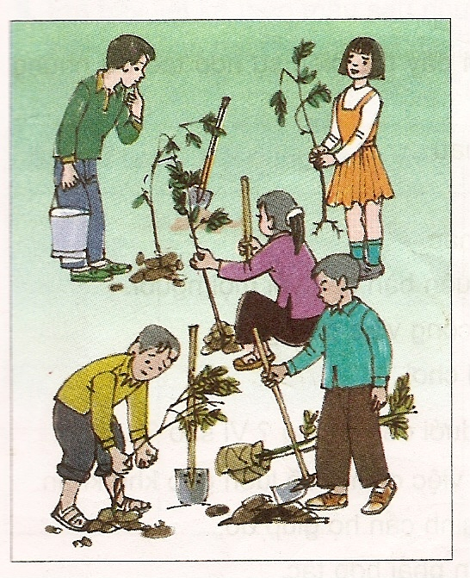
TỔ 1
Cây trồng không thẳng hàng, đổ xiên xẹo, mỗi bạn trồng một cây

Slide 7
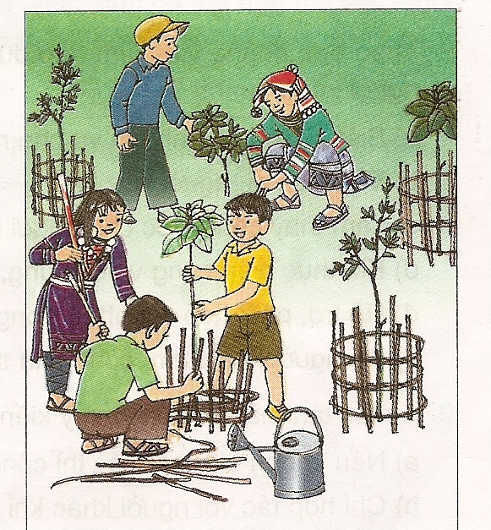
TỔ 2
Cây trồng đứng ngay ngắn, thẳng hàng. Các bạn cùng giúp nhau trồng cây.

Slide 8
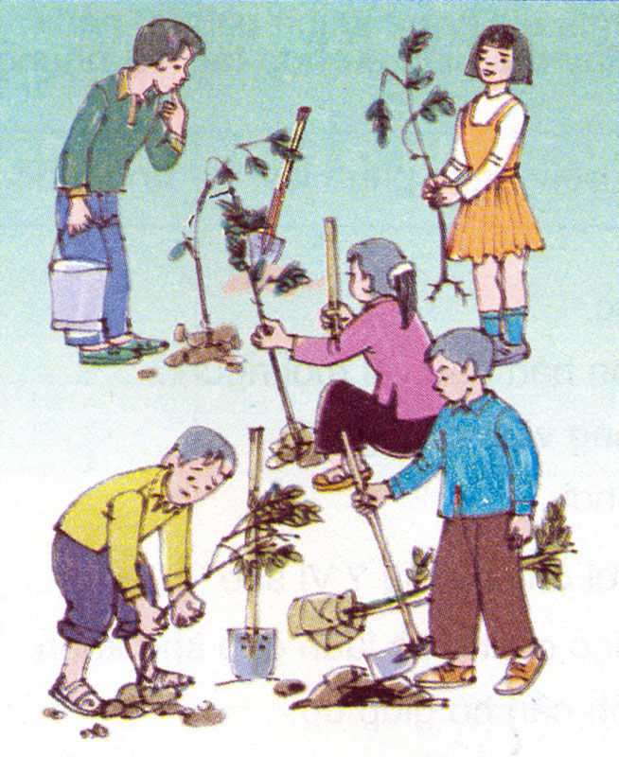
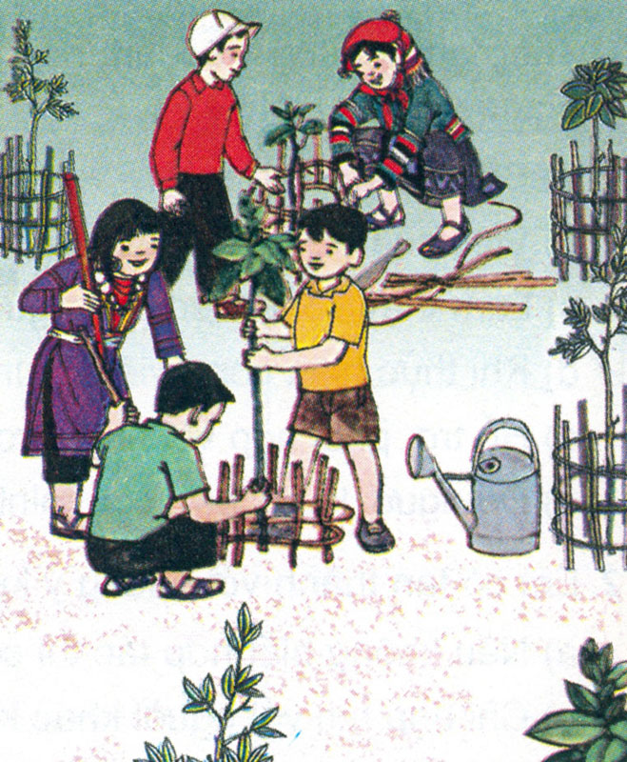
TỔ 1
TỔ 2
Tổ 2 trồng cây đẹp hơn vì các bạn hợp tác làm việc với nhau. Ngược lại tổ 1, việc ai nấy làm nên kết quả công việc không được tốt.
Tại sao tổ 2 cây trồng đẹp hơn cây trồng tổ 1?

Slide 9
LIÊN HỆ THỰC TẾ
Em đã khi nào hợp tác với bạn làm công việc chung gì chưa?
Ở lớp em có công việc gì chung?

Slide 10
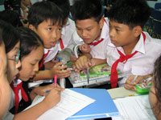

Slide 11
- Theo em trong công việc chung, để công việc đạt kết quả tốt, chúng ta phải làm việc như thế nào?
- Chúng ta phải làm việc cùng nhau, cùng hợp tác với mọi người xung quanh.
- Biết hợp tác với những người xung quanh công việc sẽ như thế nào?

Slide 12
GHI NHỚ
Biết hợp tác với những người xung quanh, công việc sẽ thuận lợi và đạt kết quả tốt hơn.
Một cây làm chẳng nên non
Ba cây chụm lại nên hòn núi cao.
Tục ngữ

Slide 13
Câu tục ngữ: “ Một cây làm chẳng nên non
Ba cây chụm lại nên hòn núi cao”
ý nói điều gì?

Slide 14
Em hãy tìm thêm các câu tục ngữ, thành ngữ, ca dao có cùng ý nghĩa như câu tục ngữ đó.

Slide 15
Một số câu ca dao, tục ngữ, thành ngữ:
- Bẻ đũa chẳng bẻ được cả nắm.
- Cả bè hơn cây nứa.
- Chung lưng đấu cật – Chung lưng đấu sức.
- Khi đói cùng chung một dạ, khi chết cùng chung một lòng.
Dân ta nhớ một chữ đồng.
Đồng tình, đồng sức, đồng lòng, đồng minh.
Đoàn kết, đoàn kết, đại đoàn kết;
Thành công, thành công, đại thành công.
- Đoàn kết gắn bó, sống chết có nhau.
- Dựng nhà cần nhiều người, đánh giặc cần nhiều sức.

Slide 16
BÀI TẬP
1. Những việc làm nào dưới đây thể hiện sự hợp tác với những người xung quanh?
a. Biết phân công nhiệm vụ cho nhau.
b. Việc của ai, người nấy biết.
c. Làm thay công việc cho người khác
d. Khi thực hiện công việc chung, luôn bàn bạc với mọi người.
đ. Hỗ trợ, phối hợp với nhau trong công việc chung.
e. Để người khác làm, còn mình thì chơi.

Slide 17
1. Những việc làm thể hiện sự hợp tác với những người xung quanh:
a. Biết phân công nhiệm vụ cho nhau.
d. Khi thực hiện công việc chung, luôn bàn bạc với mọi người.
đ. Hỗ trợ, phối hợp với nhau trong công việc chung.

Slide 18
2. Em có tán thành với những ý kiến dưới đây không? Vì sao?
a. Nếu không biết hợp tác thì công việc chung sẽ luôn gặp khó khăn.
b. Chỉ hợp tác với người khác khi mình cần họ giúp đỡ.
c. Chỉ những người kém cỏi mới cần phải hợp tác.
d. Hợp tác trong công việc giúp em học hỏi được nhiều điều hay từ người khác.

Slide 19
2. Em có tán thành với những ý kiến dưới đây không? Vì sao?
a. Nếu không biết hợp tác thì công việc chung sẽ luôn gặp khó khăn.
b. Chỉ hợp tác với người khác khi mình cần họ giúp đỡ.
c. Chỉ những người kém cỏi mới cần phải hợp tác.
d. Hợp tác trong công việc giúp em học hỏi được nhiều điều hay từ người khác.

Slide 20
2. Tán thành với những ý kiến sau:
a. Nếu không biết hợp tác thì công việc chung sẽ luôn gặp khó khăn.
d. Hợp tác trong công việc giúp em học hỏi được nhiều điều hay từ người khác.

Slide 21
GHI NHỚ
Biết hợp tác với những người xung quanh, công việc sẽ thuận lợi và đạt kết quả tốt hơn.
Một cây làm chẳng nên non,
Ba cây chụm lại nên hòn núi cao.
Tục ngữ

